Slide 1
生物实验设计与统计
姚文
venyao@qq.com
yaowen@henau.edu.cn

Slide 2
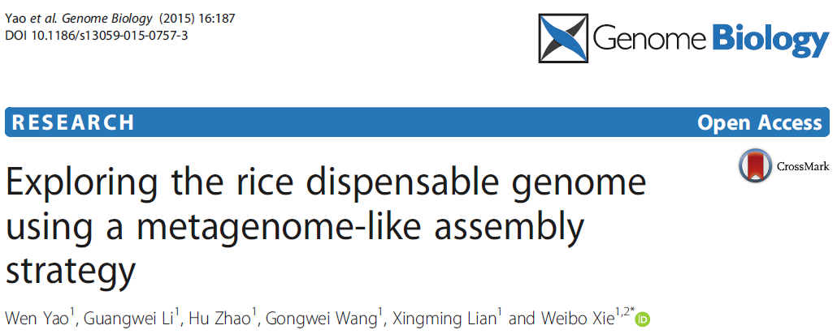


Slide 3
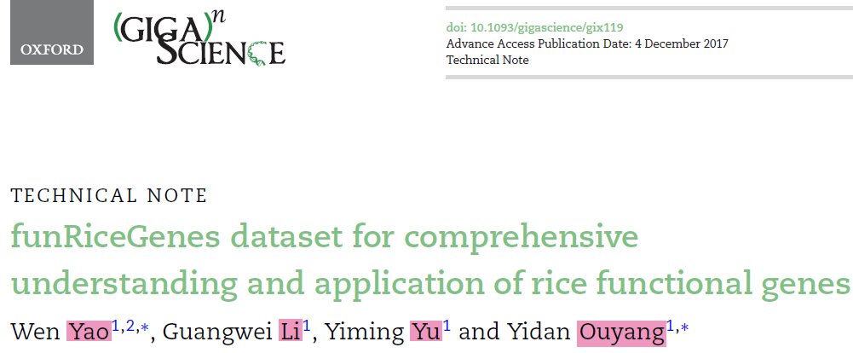
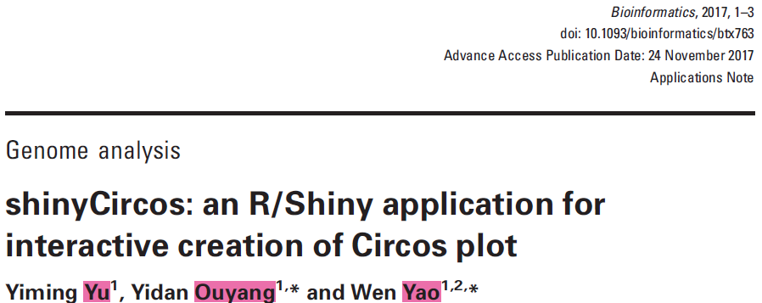

Slide 4

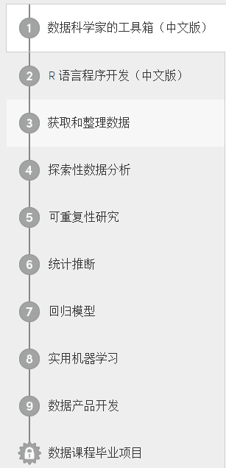
t测验
方差分析
连锁分析
全基因组关联分析

Slide 5











Mathematics
Statistics
Ideas

Slide 6
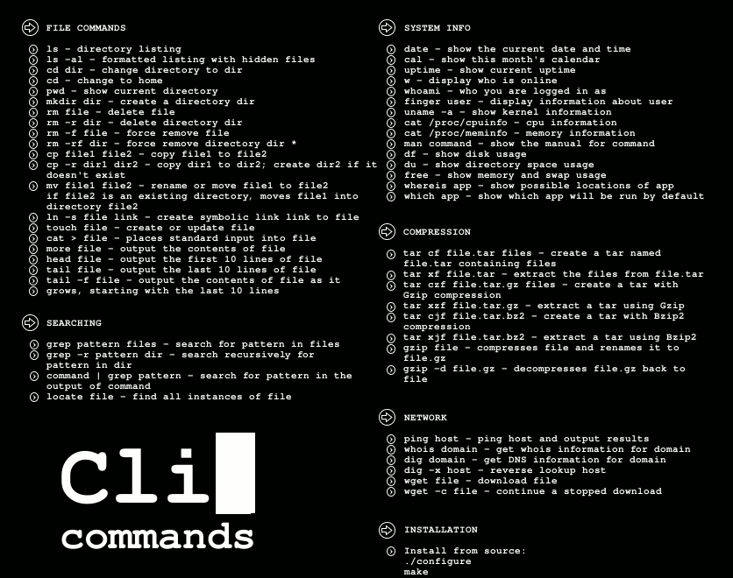
Shell

Slide 7
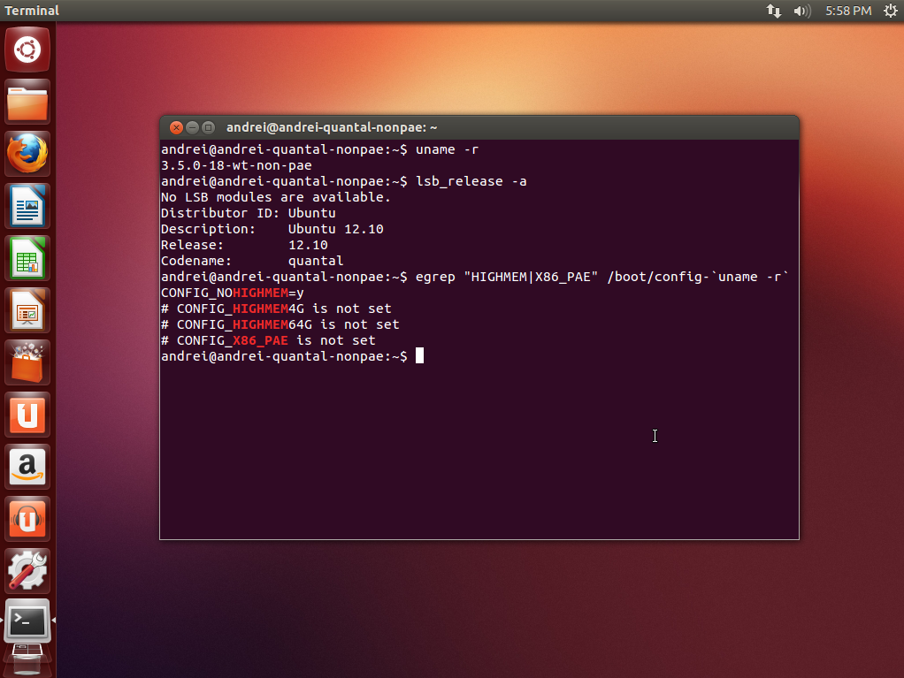
ubuntu

Slide 8
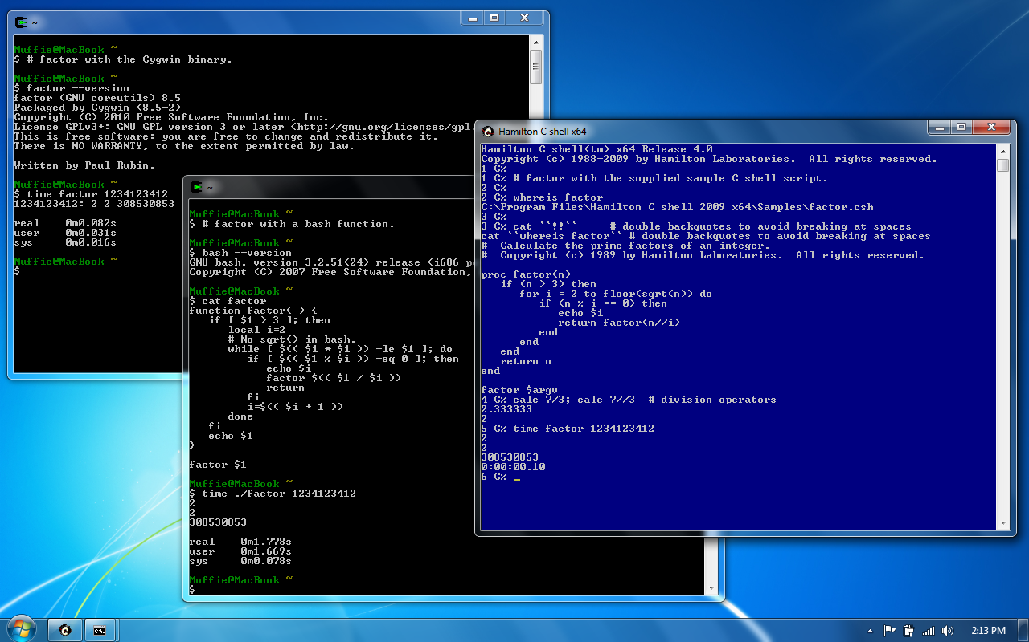
Cygwin

Slide 9
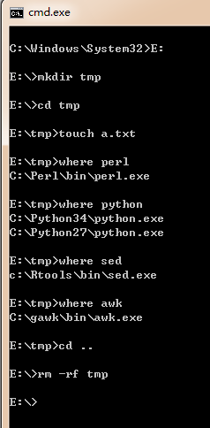
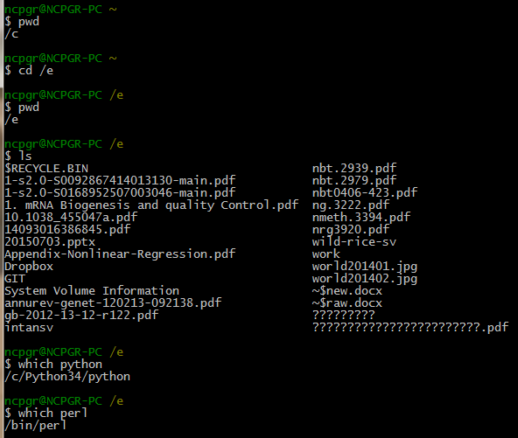
Rtools
Git

Slide 10
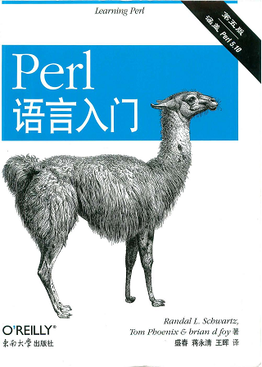

Perl

Slide 11

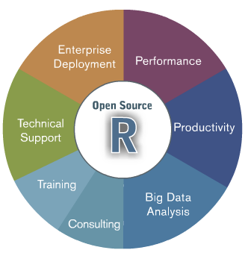
R
http://cran.r-project.org/
http://www.r-project.org/

Slide 12
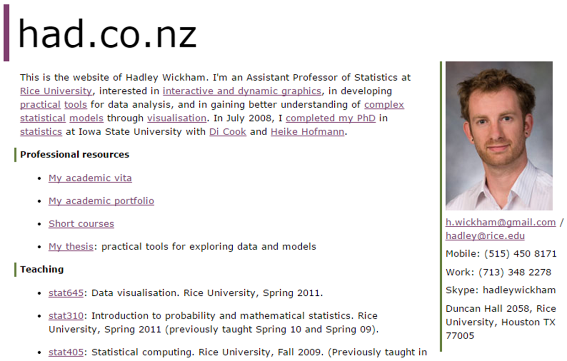
教主
Hadley Wickham

Slide 13
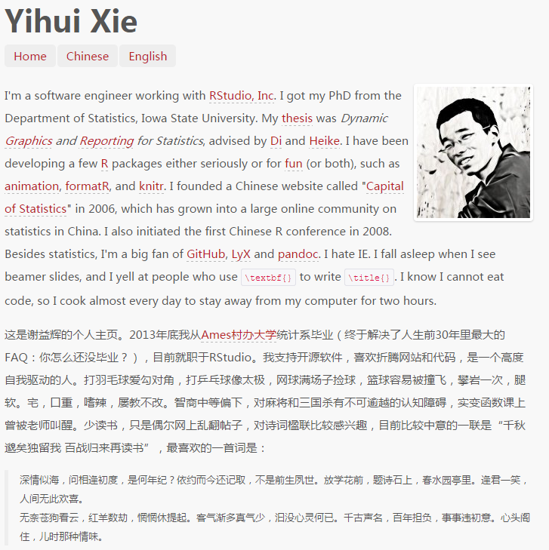

Slide 14
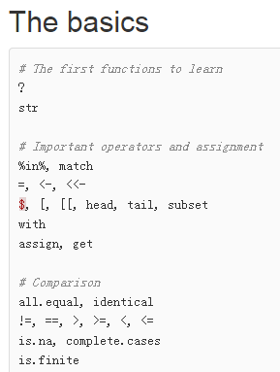
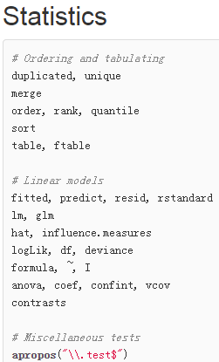
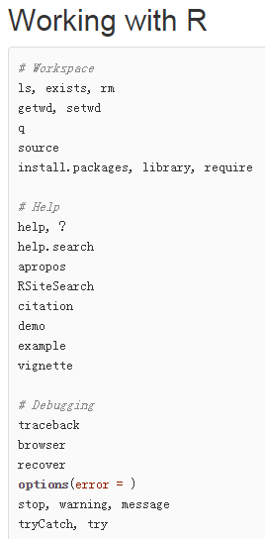
base & utils
http://adv-r.had.co.nz/Vocabulary.html

Slide 15
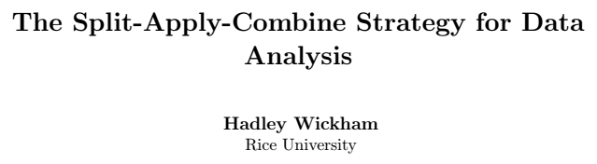
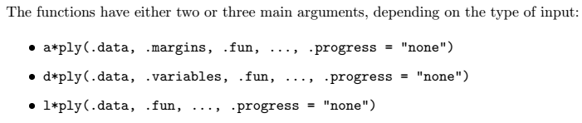
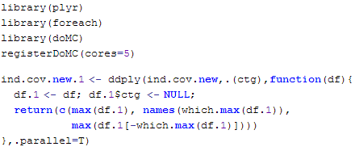
plyr & dplyr

Slide 16
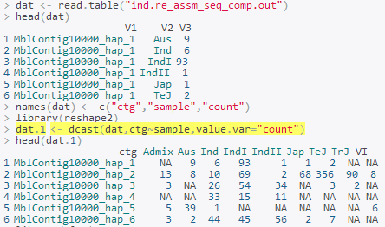
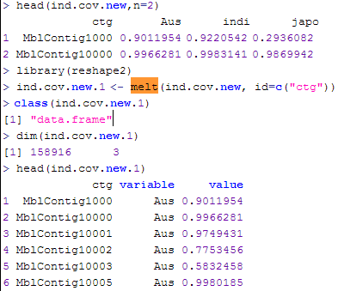
reshape2
melt
dcast
acast

Slide 17
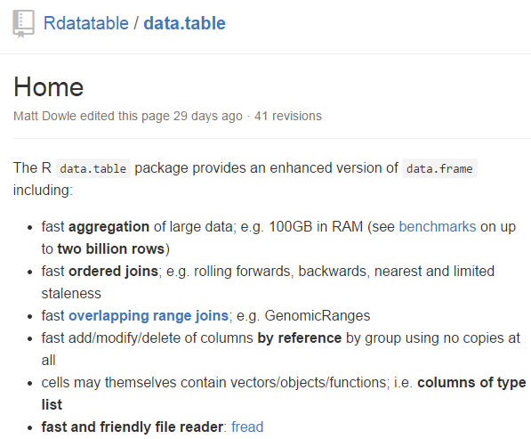
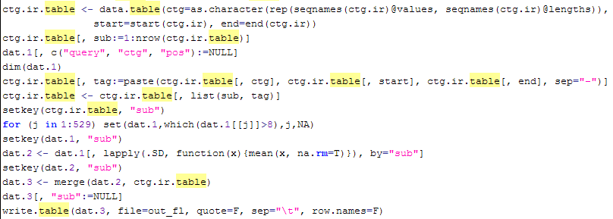
data.table

Slide 18
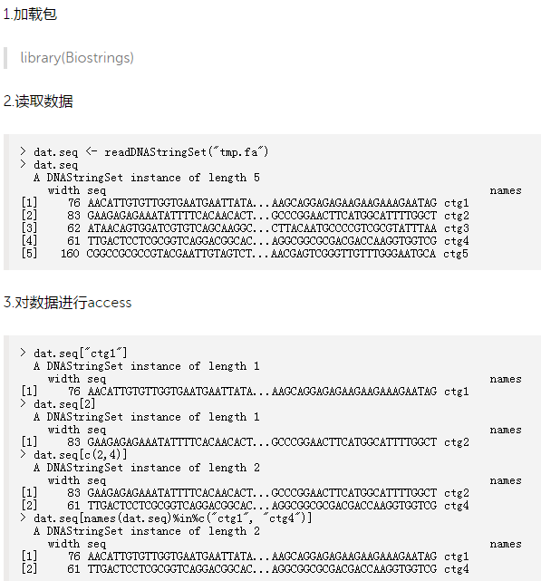
Biostrings

Slide 19
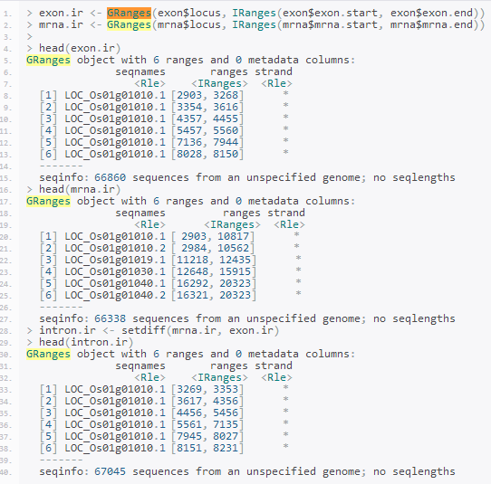
IRanges & GenomicRanges
bedtools

Slide 20
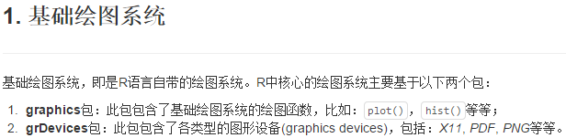
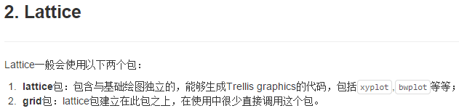
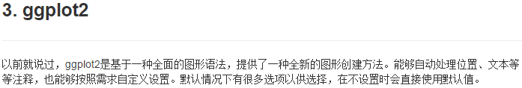
Graphics & lattice & grid & ggplot2
在R中存在四套绘图系统，分别是：基础绘图系统(The Base Plotting System)、grid图形系统、Lattice绘图系统(The Lattice System)以及ggplot2绘图系统(The ggplot2 System)。
http://jackycode.github.io/blog/2014/06/08/plotting-system/

Slide 21
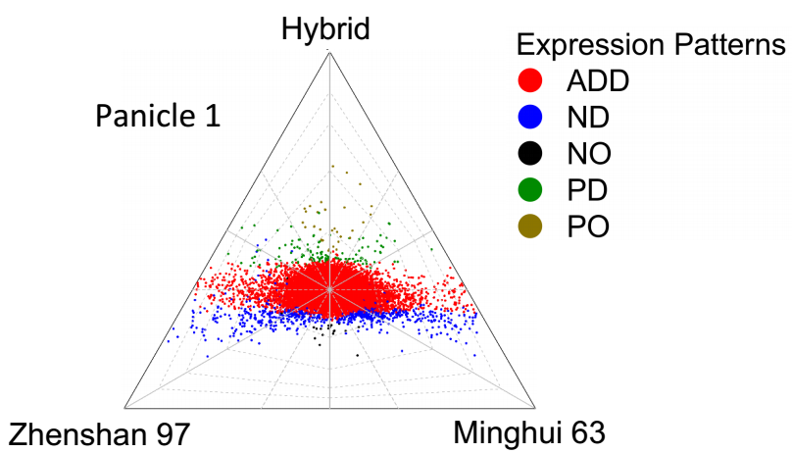
Graphics & lattice & grid & ggplot2
grid

Slide 22
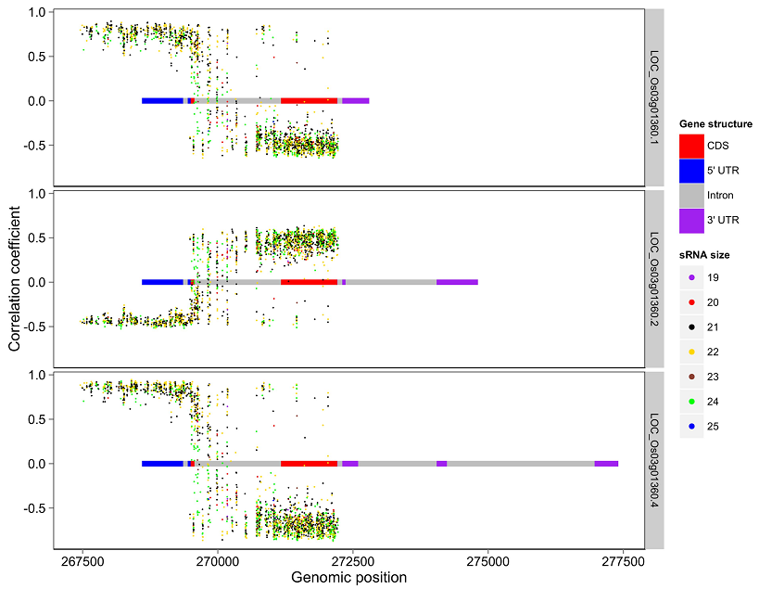
Graphics & lattice & grid & ggplot2

Slide 23
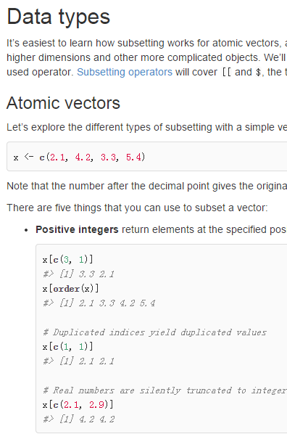
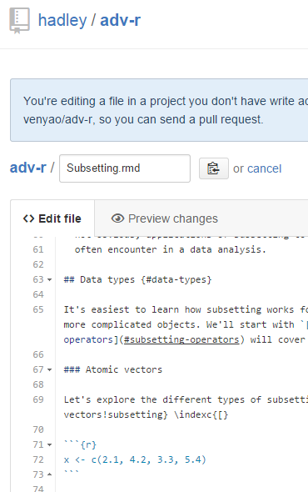
http://adv-r.had.co.nz/Subsetting.html
https://github.com/hadley/adv-r/edit/master/Subsetting.rmd

Slide 24
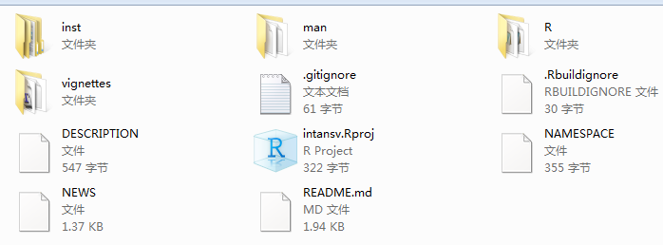
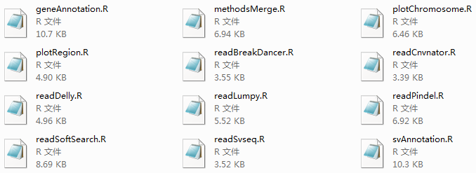
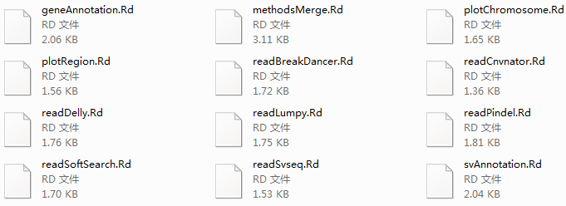
Create your own R package
R
man

Slide 25
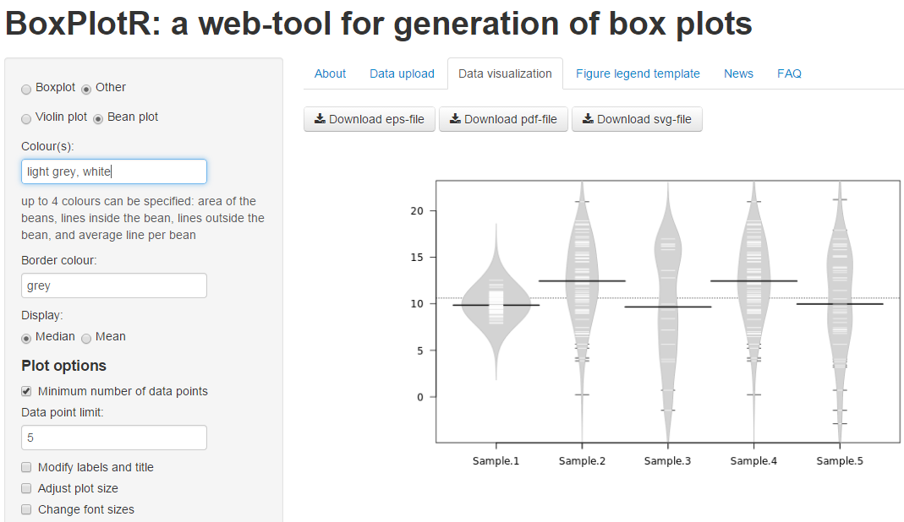
shiny

Slide 26
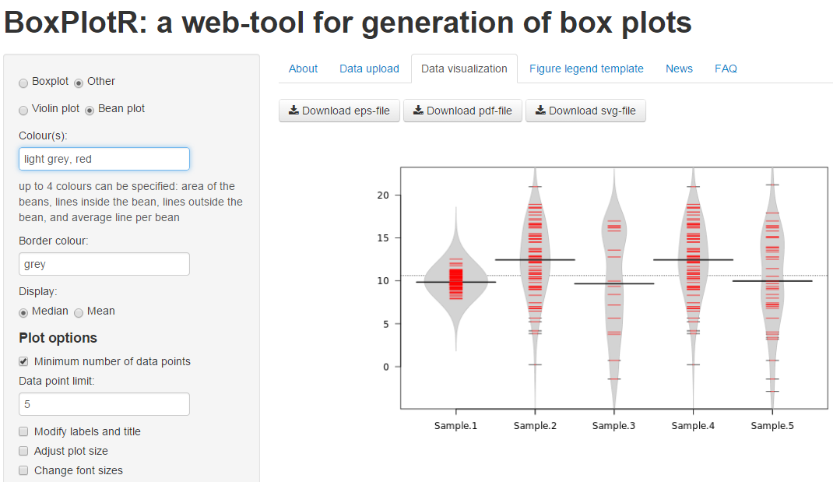
shiny

Slide 27

shiny

Slide 28
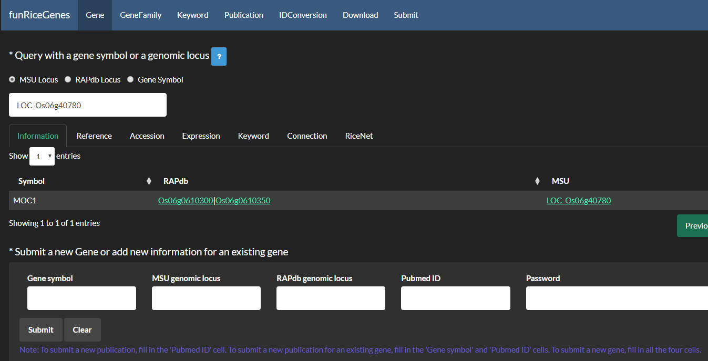
http://funricegenes.ncpgr.cn/

Slide 29
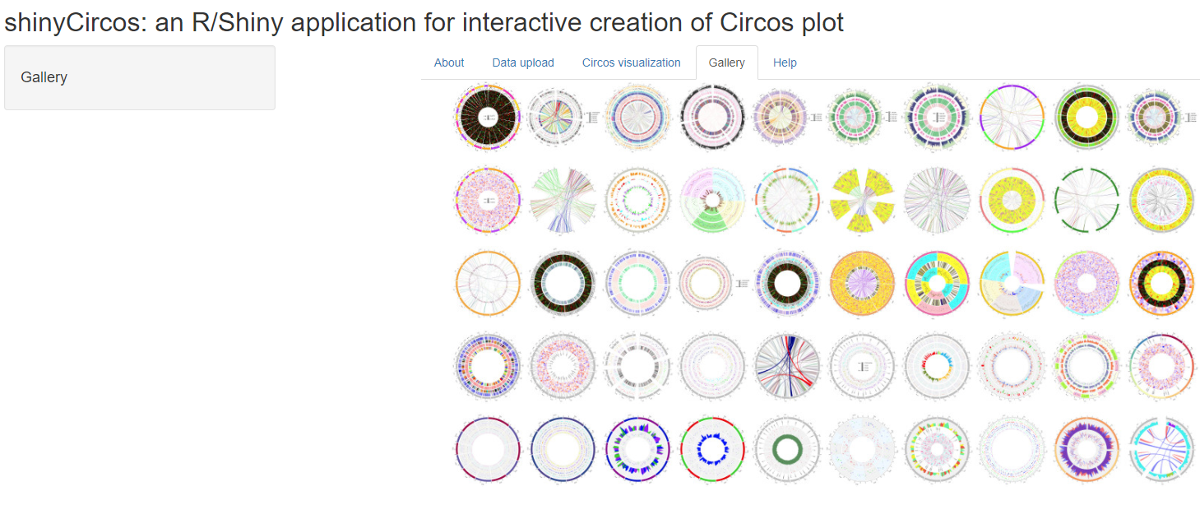
http://shinycircos.ncpgr.cn/

Slide 30
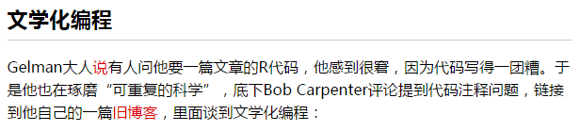

文学化编程
Ctex
Knitr
Sweave
Markdown
Rmarkdown
http://yihui.name/cn/2014/01/literate-programming/

Slide 31
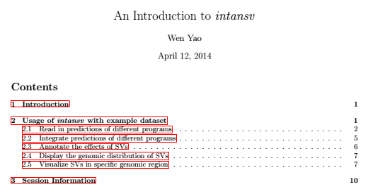
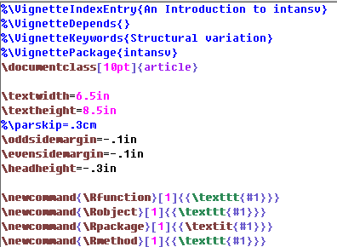
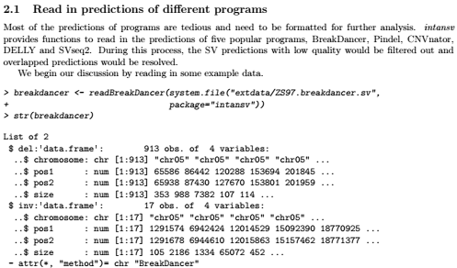
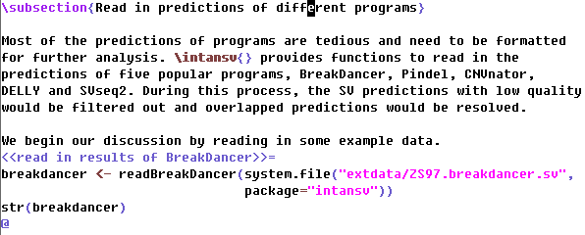

Slide 32
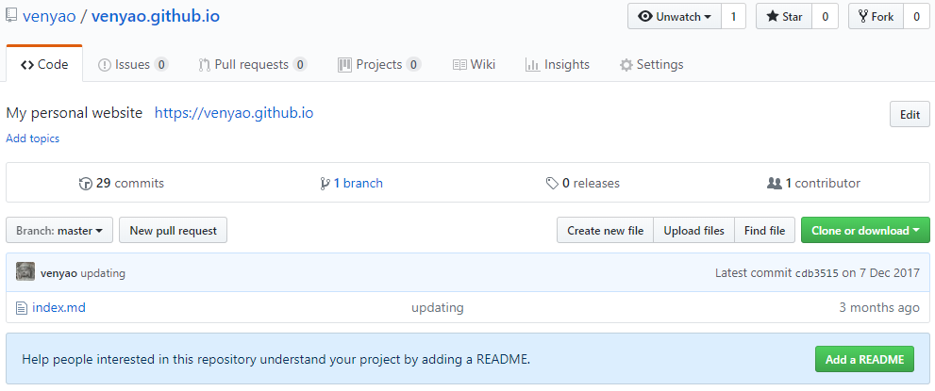
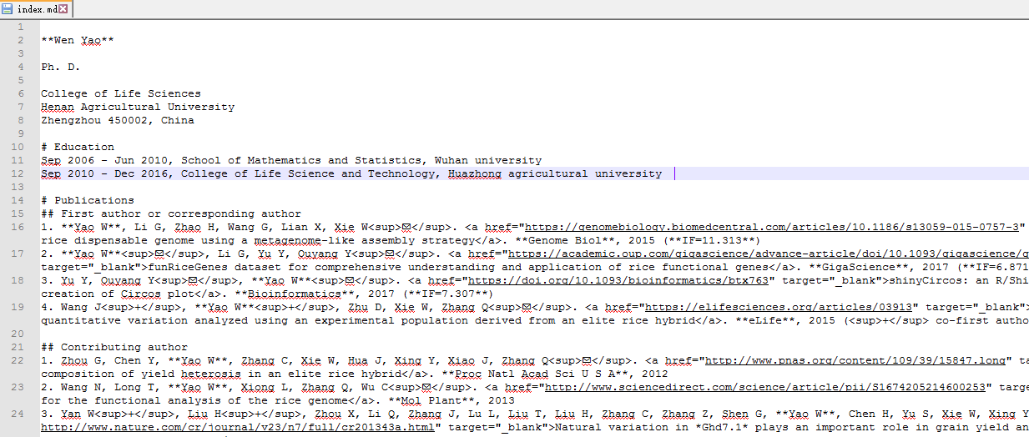

Slide 33
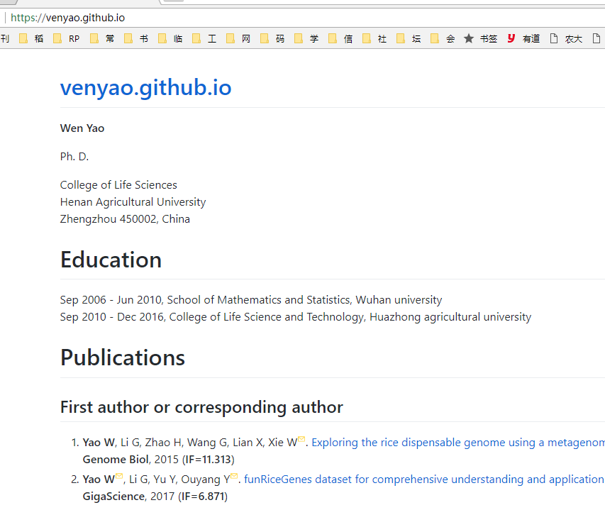

Slide 34
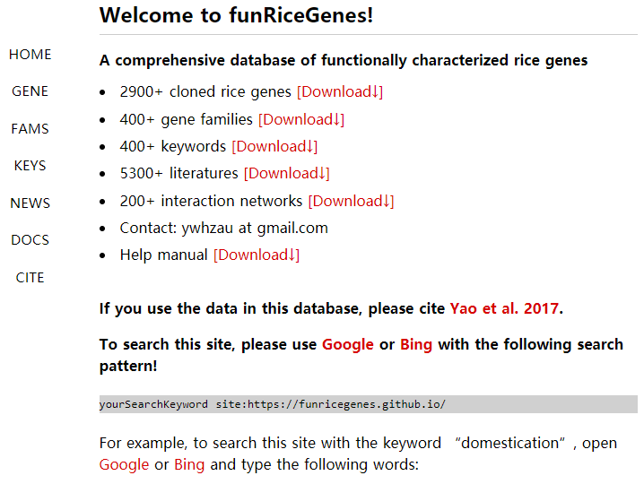
https://funricegenes.github.io/

Slide 35
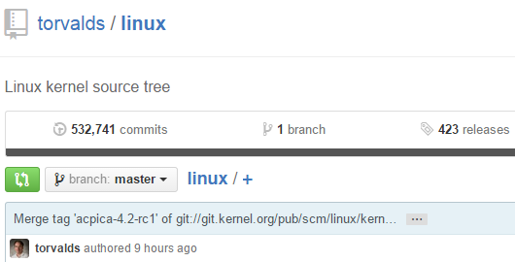

版本控制 version control
Svn && Git
git status
git add –A
git commit –m “fix bugs in read.R”
git push origin master
Github
Gitcafe

Slide 36
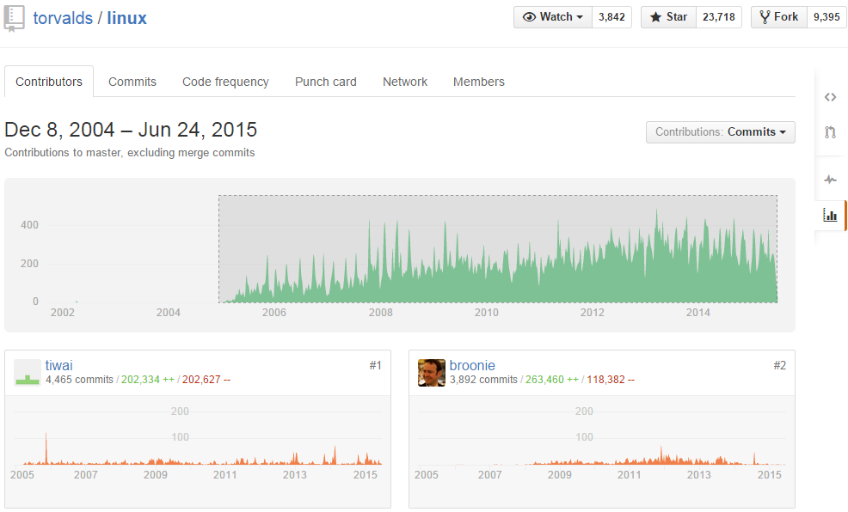
social coding

Slide 37



Dropbox
Or
坚果云
增量更新

Slide 38



Evernote
Or
为知笔记

Slide 39

XLSTAT

Slide 40

RExcel

